Slide 1

Front-End JS
Clase 05 - “ CSS 2 - Medidas, Colores, Fondos, Fuentes e Iconos”

Slide 2


¡Les damos la bienvenida!
Vamos a comenzar a grabar la clase
Notes:
Hoja genérica

Slide 3

Clase
04.
Clase 05.
Clase 06.
CSS 1: Intro. a Css
CSS 2: Medidas, Colores, Fondos, Fuentes e Iconos
CSS 3: Modelo de Caja, Posicionamiento y Flexbox
Bases del CSS
CSS externo, interno y en línea
Selectores básicos (id, clase, etiqueta, universal)
Especificidad, Herencia, Cascada y Orden de las reglas en CSS
Modelo de caja y propiedades
Posicionamiento y visualización
Selectores avanzados
¿Qué es Flexbox?
Propiedades para el contenedor Flex y los Flex items
Unidades de medida
Colores CSS
Fondos en CSS
Fuentes y tipografías
Estilos para textos y listas
Íconos

Slide 4

Pero antes…
¡Resolvamos los “Ejercicios Prácticos” de la clase anterior!
Notes:
Deberá estar ubicada las 2 primeras clases

Slide 5


Unidades de medida
Notes:
Hoja genérica

Slide 6
Unidades de medida
Las medidas en CSS se emplean para definir dimensiones y márgenes de los elementos, también para establecer el tamaño de letra del texto. Se indican como un valor numérico entero o decimal seguido de una unidad de medida.
CSS divide las unidades de medida en:
Absolutas: son medidas fijas e indican cantidades exactas en alguna unidad. Su valor real es directamente el valor indicado y se ve igual en todos los dispositivos No dependen de otro valor de referencia, por eso se llaman absolutas. La desventaja que tienen es que son muy poco flexibles.
Relativas: definen su valor en relación con otra medida y para obtener su valor real se debe realizar alguna operación con el valor indicado. Dentro de las medidas relativas están las flexibles que son relativas al tamaño del viewport.
Flexibles: son relativas al tamaño del ancho o alto del viewport al tamaño del ancho o alto del viewport.
Notes:
Hoja genérica

Slide 7
Unidades de medida absolutas
Son medidas fijas que deberían verse igual en todos los dispositivos. Son útiles para impresiones o diseños que no necesitan adaptarse. Tienen la desventaja de ser muy poco flexibles y no adaptarse fácilmente a los diferentes medios y por esto no suelen ser utilizadas. La más utilizada es el pixel (px). +info
px: Un pixel es el elemento más pequeño de imagen que puede mostrar una pantalla y su medida real depende del dispositivo. +info
cm: centímetros (10 mm).
mm: milímetros.
pt: puntos. Un punto equivale a 0.35 milímetros.
in: pulgadas: Una pulgada equivale a 2.54 centímetros (25,4 mm).
pc: picas. Una pica equivale a unos 4.23 milímetros.
Si querés saber más sobre medidas absolutas, te compartimos esta página.
Notes:
Hoja genérica

Slide 8
Unidades de medida relativas
No están completamente definidas, su valor siempre está referenciado respecto a otro valor (resolución, densidad de pantalla, etc.). Son las más utilizadas por la flexibilidad con la que se adaptan a los diferentes medios y su potencia.
Unidad | Significado | Medida aproximada
em | <<M>> | 1em = tamaño de fuente establecida en navegador.
ex | <<x>> (0,5 em apróx) | 1ex = mitad del tamaño de la fuente del navegador aproximadamente.
ch | <<zero width>> | 1ch = tamaño de ancho del cero (0).
rem | <<root M>> | 1rem = tamaño fuente raíz.
% | Porcentaje | Relativa a herencia (contenedor padre)
Notes:
Hoja genérica

Slide 9

Unidades de medida relativas
La unidad em equivale a 16px, salvo que se modifique por el usuario.
1em equivaldría a 16px, mientras que 2em serían justo el doble: 32px.
Por otro lado, 0.5em equivalen justo la mitad: 8px.
em es relativa al tamaño de letra. Si empleamos un font-size de 10px en el body, 1em equivale a 10px. Su tamaño varía en función del tamaño del elemento padre. 1.2em sería un 20% más grande que el tamaño de su elemento padre.
Notes:
Hoja genérica

Slide 10
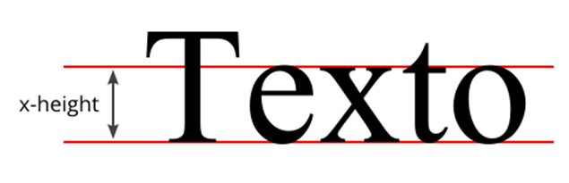
Unidades de medida relativas
Las unidades ex o ch, menos utilizadas. La unidad ex es aproximadamente la mitad del tamaño de la fuente establecida por el navegador del usuario, por lo que 1ex es igual a 0.5em.
La unidad ex se basa en la altura de la x minúscula. Su tamaño exacto depende de la tipografía utilizada, y puede ser algo mayor a 0.5em.
La unidad ch, equivale al tamaño de ancho del 0 de la fuente actual.
El porcentaje (%) define una unidad en función de otra. Por ejemplo, si estamos trabajando en 12px y definimos una unidad como 150% obtendremos 18px.
Notes:
Hoja genérica

Slide 11
Unidades de medida relativas
La unidad rem (root em) toma la idea de la unidad em, pero permite establecer un tamaño base personalizado (generalmente para el documento en general, utilizando html o la pseudoclase :root). De esta forma, podemos trabajar con múltiplos del tamaño base:
:root {font-size: 22px; /* Tamaño base */}
h1 {font-size: 2rem; /* El doble del tamaño base: 44px */}
h2 {font-size: 1rem; /* El mismo tamaño base: 22px */}
Si queremos cambiar el tamaño del texto en general, sólo tenemos que cambiar el font-size de la pseudoclase :root, y el resto se modificará en consecuencia.
Notes:
Hoja genérica

Slide 12

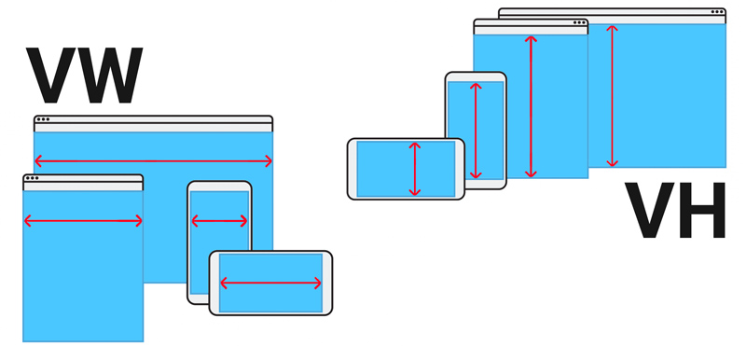
Unidades de
medida flexibles
Las unidades flexibles (vw y vh o vmin y vmax) son relativas al tamaño del ancho o alto del viewport (ventana gráfica, región visible de la página Web en el navegador, no el body).
vw: viewport width. Por ejemplo, si decimos que un div debe medir 50vw, es equivalente al 50% del ancho total del viewport.
vh: viewport height. Por ejemplo, si definimos que un div mide 50vh y el alto del viewport es 800px, nuestro div medirá 400px.
Notes:
Se puede utilizar para títulos o resaltar conceptos.

Slide 13
Colores y tipografías
Notes:
Hoja genérica

Slide 14
Colores
El manejo de colores en CSS es crucial para mejorar la estética de tu sitio. La propiedad color se puede usar en cualquier elemento, aunque principalmente se usa para modificar el color del texto y el del background de un elemento. Existen diferentes formas de especificar el color:
Por palabra clave: red, blue, lightblue, etc. +info
Valor hexadecimal: #31078C o #FF0000. Cada par de letras simboliza el valor del RGB.
Valor RGB (Red, Green, Blue): rgb(250, 0, 250), rgb(0, 0, 0) es el color negro y por el contrario rgb(255, 255, 255) es blanco. Valores de 0 a 255. +info
Valor RGBA (RGB + Alpha): rgba(5, 173, 213, 1) o rgba(100%, 62.5%, 100%, 1). El valor Alpha tiene que estar comprendido en [0-1] y hace referencia a la transparencia del elemento, siendo 1 = opaco y 0 = transparente.
Notes:
Hoja genérica

Slide 15
Color de fondo
El fondo de un elemento, por ejemplo <div> puede ser un color o una imagen:
<div style="background-color: #334466;">
Este div tiene un color de fondo.
</div>
<div style='background-image: url("imagenes/foto.jpg");'>
Este div tiene una imagen color de fondo.
</div>
En el caso de utilizar una imagen, se aplican las reglas vistas a la hora de definir rutas absolutas o relativas.
Notes:
Hoja genérica

Slide 16
Tipografías
Propiedades básicas
font-size: tamaño de la fuente (px, em, rem).
font-style: estilo de fuente (normal, italic, oblique).
font-family: lista de fuentes (arial, helvetica, sans-serif, etc).
font-weight: grosor (peso) de la fuente (bold, 400, 600, 800).
Las tipografías o fuentes son uno de los pilares del diseño web. La elección de una tipografía adecuada, su tamaño, color, espacio entre letras, interlineado y otras características pueden variar mucho, de forma consciente o inconsciente, la percepción en la que una persona interpreta o accede a los contenidos de una página.
Si te interesa conocer más sobre cómo modificar tipografías te compartimos esta página.
Notes:
Se puede utilizar para títulos o resaltar conceptos.

Slide 17
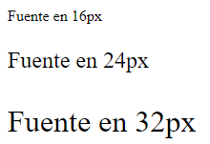
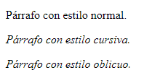
Propiedades font-size y font-style
Recordemos que utilizamos <h1>…<h6> para los títulos y <p> para encabezados. Font-size (tamaño de la fuente) puede ser absoluto o relativo. El valor predeterminado es 16px. +info
<p style='font-size: 16px;'>Fuente en 16px</p>
<p style='font-size: 24px;'>Fuente en 24px</p>
<p style='font-size: 32px;'>Fuente en 32px</p>
En cuanto a font-style determina el estilo del texto. Posee tres valores:
<p style='font-style: normal;'>Párrafo con estilo normal.</p>
<p style='font-style: italic;'>Párrafo con estilo cursiva.</p>
<p style='font-style: oblique;'>Párrafo con estilo oblicuo.</p>
Notes:
Hoja genérica

Slide 18
Propiedades font-family y font-weight
Font-family establece la familia tipográfica. Los nombres compuestos se colocan entre comillas. Las fuentes sólo se visualizarán si el usuario las tiene instaladas en su dispositivo. Se recomienda agregar más de una fuente, separadas entre comas. +info
div {
font-family: Georgia, 'Times New Roman', Verdana, serif;
}
font-weight: Establece qué tan gruesos o delgados deben mostrarse los caracteres en el texto.
Para ampliar la información, hacé clic aquí.
Notes:
Hoja genérica

Slide 19
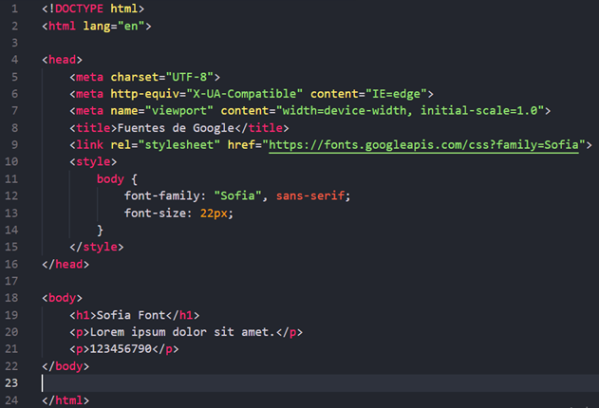
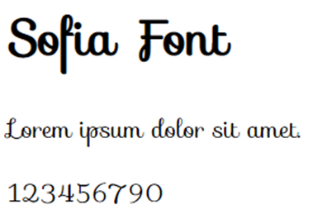
Google Fonts
Si deseamos utilizar alguna fuente que no sea estándar, podemos utilizar la API de Google Fonts que dispone de cientos de tipografías para utilizar en nuestra página. Simplemente debemos agregar un enlace en la hoja de estilo.
Ingresar simplemente a https://fonts.google.com/
Seleccionar una fuente.
Copiar y pegar la regla CSS. +info
Notes:
Se puede utilizar para títulos o resaltar conceptos.

Slide 20
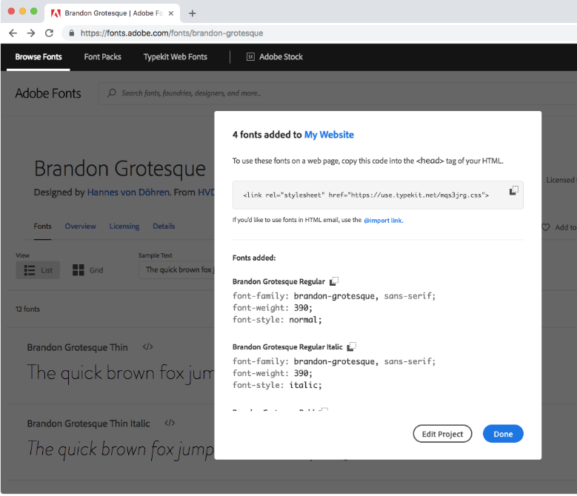
Adobe Fonts
Adobe Fonts es un servicio en línea que brinda a sus suscriptores acceso a su biblioteca de fuentes, bajo un único acuerdo de licencia. Las fuentes pueden usarse directamente en sitios web.
Si querés conocer más sobre Adobe Fonts: te compartimos el siguiente link: Adobe Fonts.
Compartimos esta página donde se explica cómo añadir fuentes a tu sitio web.
Notes:
Se puede utilizar para títulos o resaltar conceptos.

Slide 21
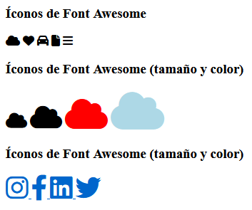
<h3>Íconos de Font Awesome</h3>
<i class="fas fa-cloud"></i>
<i class="fas fa-heart"></i>
<i class="fas fa-car"></i>
<i class="fas fa-file"></i>
<i class="fas fa-bars"></i>
<h3>Íconos de Font Awesome (tamaño y color)</h3>
<i class="fas fa-cloud" style="font-size: 24px;"></i>
<i class="fas fa-cloud" style="font-size: 36px;"></i>
<i class="fas fa-cloud" style="font-size: 48px; color:red"></i>
<i class="fas fa-cloud" style="font-size: 60px; color:lightblue"></i>
<h3>Íconos de Font Awesome (tamaño y color)</h3>
<a href="https://www.instagram.com/">
<i class="fa-brands fa-instagram" style="font-size: 36px;"></i>
</a>
<a href="https://www.facebook.com/">
<i class="fa-brands fa-facebook-f"style="font-size: 36px;"></i>
</a>
<a href="https://www.linkedin.com/">
<i class="fa-brands fa-linkedin" style="font-size: 36px;"></i>
</a>
<a href="http://twitter.com/">
<i class="fa-brands fa-twitter" style="font-size: 36px;"></i>
</a>
Íconos Fontawesome
Hay varias formas de agregar iconos a tu sitio web, en https://fontawesome.com/, hay iconos gratuitos y pagos, te registras en el sitio y te envían un mail con una etiqueta que podés agregar al <head> de tu HTML. Luego podés elegir los íconos a utilizar y agregar a tu página.
Notes:
Se puede utilizar para títulos o resaltar conceptos.Se puede utilizar para títulos o resaltar conceptos.

Slide 22
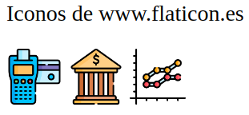
Iconos con Flaticon
Otros íconos interesantes se pueden conseguir en https://www.flaticon.es/.
Se pueden descargar o utilizar directamente vinculando las imágenes desde su web.
<p>Iconos de www.flaticon.es</p>
<img src="https://cdn-icons-png.flaticon.com/512/8293/8293395.png" width="40">
<img src="https://cdn-icons-png.flaticon.com/512/8293/8293402.png" width="40">
<img src="https://cdn-icons-png.flaticon.com/512/8293/8293404.png" width="40">
Si querés conocer más sobre cómo descargar íconos gratis y crear patrones en Flaticon, te compartimos el siguiente tutorial: https://www.youtube.com/watch?v=rOVQN-kmhxw&ab_channel=VisualFer
Notes:
Hoja genérica

Slide 23
Material extra
Notes:
Hoja genérica

Slide 24
¿Cómo elegir una paleta de colores?
Generadores de paleta de colores:
https://www.colorhunt.co/
http://palettr.com/
https://color.adobe.com/es/create/color-wheel
https://www.adobe.com/es/express/feature/design/color-palette
https://htmlcolorcodes.com/es/
https://imagecolorpicker.com/es (utilice su imagen)
http://colrd.com/ (utilice su imagen)
https://color.adobe.com/es/create/image (utilice su imagen)
Colores en diseño web. Cómo elegir la combinación perfecta:
https://blog.hubspot.es/marketing/colores-para-paginas-web
Notes:
Hoja genérica

Slide 25
Artículos de interés
Más información sobre unidades:
https://escss.blogspot.com/2014/01/medidas-Css-Absolutas-relativas.html
https://www.w3schools.com/css/css_units.asp
https://lenguajecss.com/css/modelo-de-cajas/unidades-css/
Fuentes:
Cómo utilizar las fuentes de Google Fonts: https://youtu.be/FWpIs9eAL5s
Añadir fuentes a su sitio web: https://helpx.adobe.com/es/fonts/using/add-fonts-website.html
Reconocer fuentes: https://www.myfonts.com/pages/whatthefont
Fondos en CSS: https://desarrolloweb.com/articulos/fondos-css
Estilos para listas:
https://www.w3schools.com/css/css_list.asp
https://developer.mozilla.org/es/docs/Learn/CSS/Styling_text/Styling_lists
Notes:
Hoja genérica

Slide 26
¡Vamos a la práctica! 🚀
Notes:
Hoja genérica

Slide 27


Ejercicios Prácticos
Optativos | No entregables
Tipografía con fuente externa
Fondo personalizado
Personalizar las fuentes de la página utilizando Google Fonts o similar.
Cambiar las fuentes del header y los párrafos en las secciones dentro del main.
Aplicar un fondo personalizado (imagen o color degradado) a una sección de la página, y ajustar los márgenes y paddings para mantener la coherencia en el diseño.
Notes:
Este formato es para presentar los ejercicios de TODAS LAS CLASES

Slide 28

¡NUEVO CUESTIONARIO EN CAMPUS!
La resolución del cuestionario es de carácter obligatorio para desbloquear los contenidos de las próximas 2 clases
Notes:
Deberá estar ubicada cuando sea necesario realizar un cuestionario en campus Clases 2, 4, 6, 8, 10 ,12,14

